Slide 1
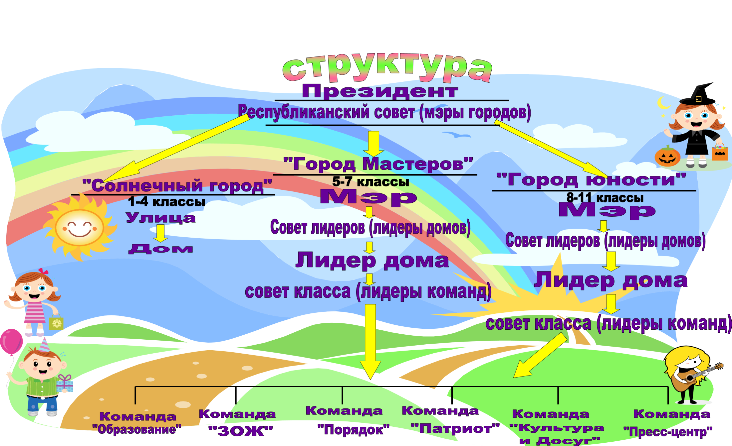
Детское объединение
«Республика «Радуга»

Slide 2
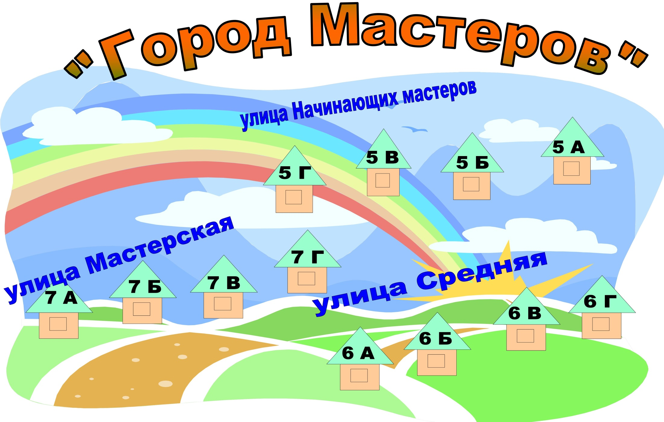

Slide 3
